Slide 1
TURİZM PAZARLAMASINDA GÜNCEL YALAŞIMLAR
Emir Hilmi Üner

Slide 2
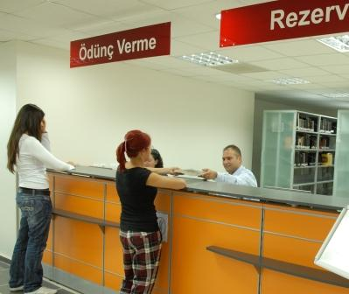
Hizmetin Özellikleri
Soyuttur,
Heterojendir*,
Üretim ve tüketim eşzamanlı gerçekleşir,
Sahiplenilemez,
Stoklanamaz,
Tüketileceği yer belirlidir.

Slide 3
Hizmet Pazarlaması
Hizmetlerin tüketicilere ulaştırılması ile ilgili faaliyetler bütününe verilen isim olarak tanımlanmaktadır.

Slide 4
Pazarlamanın Özellikleri
Pazarlama, oldukça çok ve çeşitli faaliyetler bütünü veya sistemidir.
İnsan ihtiyaçlarını karşılayıcı bir mübadele faaliyetidir.
Mallar, hizmetler ve fikirlerle ilgilidir.

Slide 5
Pazarlamanın Özellikleri
Sadece bir ürünün reklamı veya satış faaliyeti olmayıp, daha üretim öncesinde fikir olarak planlanıp geliştirilmesinden başlayarak, fiyatlandırma, tutundurma, dağıtım ve satış sonrası hizmetleri de kapsar.
Dinamik yapıda sürekli ve sık sık değişebilen bir ortamda yürütülür.

Slide 6
Pazarlamanın İşlevleri
Satın alma-Satma (Gereksinimleri belirle-talep yarat)
Taşıma (Pazara ulaştır)
Depolama (Uygun koşullarda muhafaza et)
Standartlaştırma-Dereceleme (Belirlenen ölçülere göre sınıflandır)

Slide 7
Pazarlamanın İşlevleri
Finansman (Süreç için gerekli kaynakları sağla)
Risk Alma (Önlemler al)
Bilgi Toplama ve Yayma (Karar alma ve uygulamada kullan)

Slide 8
Turizm Pazarlaması
Turistik bir yöre veya işletme ile turist istek ve ihtiyaçlarını karşılayabilmek için ortam geliştiren, talebi araştıran, hedef kitle seçen ve tutundurma faaliyetleri için strateji ve politika geliştiren bir çabalar topluluğudur.

Slide 9
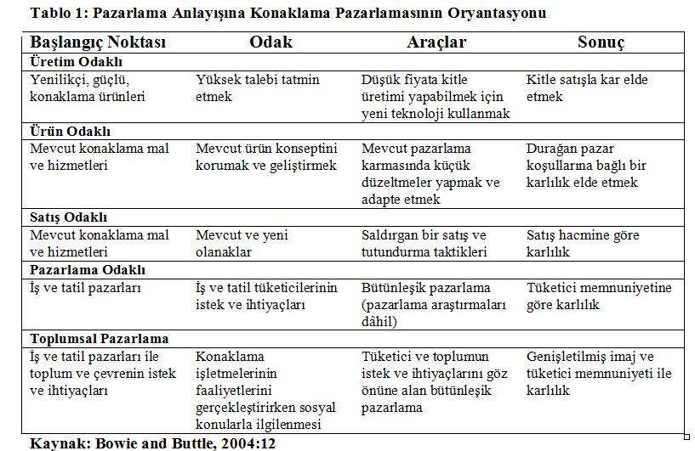

Slide 10
Turizm Pazarlamasının Tarihsel Gelişimi
Turizm endüstrisinde pazarlama faaliyetleri, 19 yüzyılın sonlarında, konaklama ve seyahat işletmeciliği ile birlikte başta İngiltere olmak üzere Avrupa kıtasında başlamış ve sistemli bir şekilde ele alınması ve incelenmesi 1950’li yıllarda yine Avrupa’da görülmüştür.

